Slide 1

ВНЕДРЕНИЕ Налоговой оговорки

Slide 2
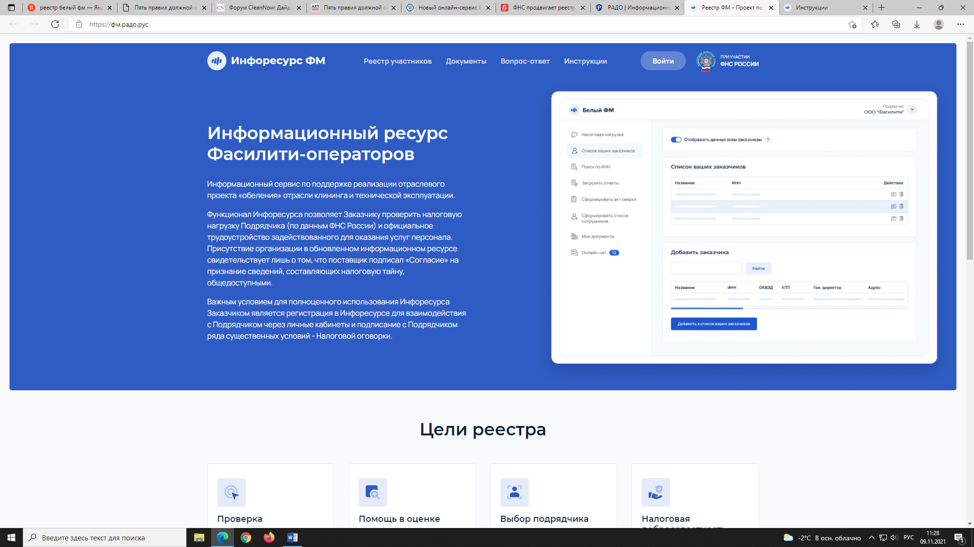
Информационный ресурс

Slide 3
ЦЕЛИ проекта
Задачи проекта
Собираемость налогов с фот и ндс В полном объеме
Исключение налоговых и коммерческих рисков при найме подрядчиков
восстановление единых условий для честной конкуренции
Изменение формата конкурсных процедур
изменение договорных конструкций
внедрение системы контроля исполнения договора

Slide 4
основа обеления
1. Правила закупки для достижения целевой модели:
- Тендерные процедуры
- Договорные конструкции
- Контроль исполнения договора
2. Контроль наличия трудовых ресурсов у подрядчика/субподрядчика
3. Контроль «разрывов» по НДС

Slide 5
Проведение конкурса и Заключение договора
1. Основной ОКВЭД Подрядчика входит в группу 81
2. Фиксация стоимости в человеко-часах, а также стоимости услуг за квадратный метр.
3. Фиксация минимальной стоимости расходов на трудовые ресурсы, привлекаемые подрядчиком
по договору
4. Подписание налоговой оговорки
5. Подписание согласия на признание сведений, составляющих налоговую тайну, общедоступными, в
соответствии с пп. 1 п. 1 с. 102 НК РФ по форме, утвержденной Приказом ФНС России от 15.11.2016
№ ММВ-7-17/615@

Slide 6
КОНТРОЛЬ «РАЗРЫВОВ» ПО НДС
ВОЗМЕЩЕНИЕ ПОТЕРЬ=НАЛОГОВАЯ ОГОВОРКА
ФАСИЛИТИ-КОМПАНИИ И ИХ ПОДРЯДЧИКИ, ЯВЛЯЮЩИЕСЯ ПЛАТЕЛЬЩИКАМИ НДС, ДАЮТ СОГЛАСИЯ НА ПРИЗНАНИЕ СВЕДЕНИЙ НАЛОГОВОЙ ТАЙНЫ ОБЩЕДОСТУПНЫМИ С КЕЙСОМ GRUZ* В ОТНОШЕНИИ СВЕДЕНИЙ:
*письмо ФНС России 19.03.2020 № СД-4-2/4748 О порядке предоставления согласия налогоплательщика (плательщика страховых взносов) о признании сведений, составляющих налоговую тайну, общедоступными с кодами "1000", "1100", "1300", "1400", кейс "GRUZ"
трудовом ресурсе;
средней заработной плате;
несформированном источнике для применения вычета по НДС («разрывы» по цепочке с участием контрагента)

Slide 7
ИНФОРМИРОВАНИЕ О «РАЗРЫВАХ» ПО НДС
«МИ ФНС России по КН (ИФНС России) сообщает, что на основании анализа данных, содержащихся в информационных системах налоговых органов, в отношении представленной «Заказчиком, ИНН» «__»_______ 201__ налоговой декларации по НДС за «налоговый период» выявлены обстоятельства, свидетельствующие о наличии несформированного источника по цепочке поставщиков товаров (работ, услуг) для принятия к вычету сумм НДС по взаимоотношениям с контрагентом-продавцом «Исполнителем, ИНН».
Настоящим ИФНС России «наименование инспекции, код» предлагает «наименование налогоплательщика – получателя данного письма, ИНН» урегулировать возникшую ситуацию в срок до «__» _______ 201_.» *
* Не указывается, если контрагент=фактический производитель товара, работы/услуги
КАК ЭТО РАБОТАЕТ?
Территориальные налоговые органы на основании анализа данных ПК АСК НДС-2 (в течение 2-х месяцев от сдачи деклараций по НДС) устанавливают признаки наличия «разрыва» и направляют Информационное письмо № 1 всем участникам связанной цепочки, давшим согласие о раскрытии налоговой тайны;
Налогоплательщики, получившие письмо о наличии «разрыва», вправе добровольно урегулировать разрыв в установленный в Информационном письме №1 срок (1 месяц);
Через 1 месяц территориальные налоговые органы направляют Информационное письмо № 2 с информацией об урегулировании либо не урегулировании разрыва.
Если разрыв не урегулирован, Заказчик вправе:
  4.1. Не применить вычет по НДС по операциям с поставщиком (снять с вычета, подав УНД) и удержать с Поставщика уплаченный в бюджет НДС по «Налоговой оговорке»;
  4.2. Разместить поставщика в публичном Информационном ресурсе со сведениями о налоговых «разрывах»

Slide 8
КОНТРОЛЬ «РАЗРЫВОВ» ПО НДС/
ВОЗМЕЩЕНИЕ ПОТЕРЬ=НАЛОГОВАЯ ОГОВОРКА
ОБЯЗАТЕЛЬНОЕ ВКЛЮЧЕНИЕ В ДОГОВОРЫ ОСОБЫХ УСЛОВИЙ (НАЛОГОВОЙ ОГОВОРКИ) ПО РЕКОМЕНДУЕМЫМ ФОРМАМ:
  ВОЗМЕЩЕНИЕ ИМУЩЕСТВЕННЫХ ПОТЕРЬ (статья 406.1 ГК РФ) – инструмент оперативного добровольного взаимодействия сторон = ОБЫЧАЙ ДЕЛОВОГО ОБОРОТА
  Заказчик вправе не применять вычет по операциям с Поставщиком, не обеспечившим урегулирование «разрыва» по НДС в цепочке поставщиков с его участием (сдача УНД и уплата НДС в бюджет) и возместить/взыскать сумму не примененного вычета как имущественную потерю Покупателя (возмещение возможно, в том числе, путем удержания Покупателем суммы возмещения из любых расчетов с Поставщиком).
  Судебная практика: Дела №А67-11580/2019, №А41-71148/2019
  ! Позволяет исключить риск доначислений по решению выездной проверки с пени и штрафами за три года, при том, что возможность фактического взыскания может быть утрачена ввиду ликвидации контрагента;
  ! Создает систему профилактики налогового демпинга в ценообразовании = обеспечивает честную конкуренцию в рынке

Slide 9
Контроль исполнения договора
Допуск персонала на объект
▪ ЕЖЕМЕСЯЧНО
СЗВ-М, СЗВ-ТД
Подписание акта выполненных работ
Отсутствие несформированного источника возмещения НДС
▪ ЕЖЕКВАРТАЛЬНО
Сопоставление СЗВ-М, СЗВ-ТД и РСВ
Сопоставление сотрудников на объекте с РСВ

Slide 10
Контроль трудовых ресурсов
1. Допуск сотрудников на объект при наличии СЗВ-М и СЗВ-ТД
2. Подписание актов выполненных работ с фиксацией фактически отработанных человеко-часов
3. Ежеквартальное сопоставление сотрудников с отчетом РСВ с помощью информационного ресурса

